Slide 1
人工智能导论
主讲教师：朱艳菊
信息科学与技术学院
电子信息工程系

Slide 2
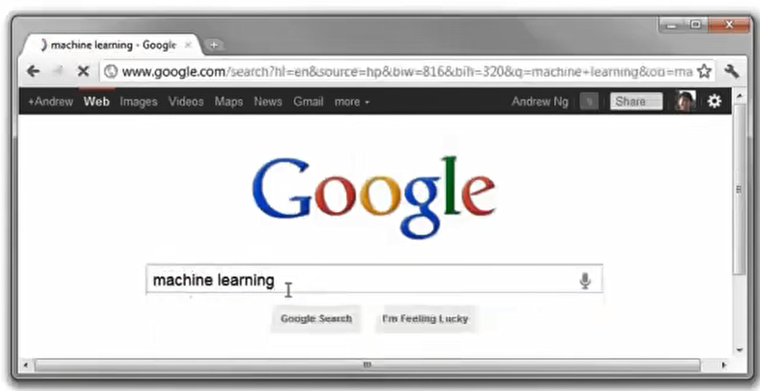
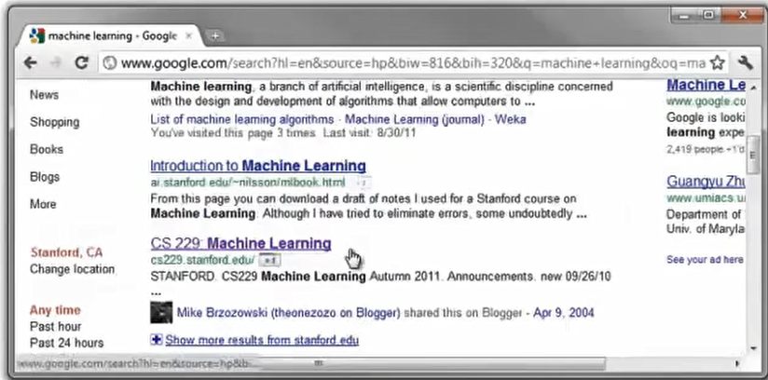
第七章 机器学习
你或许每天都在不知不觉中使用了机器学习的算法，你打开谷歌、必应搜索到你需要的内容，正是因为他们有良好的学习算法。

Slide 3
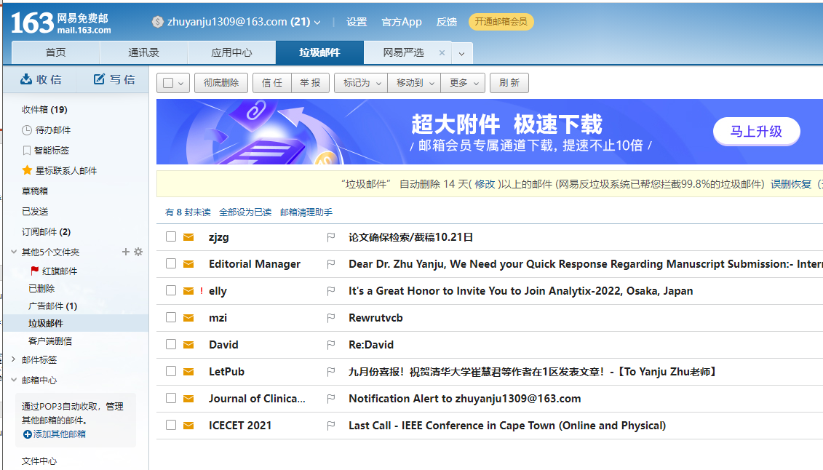
第七章 机器学习
梦想过有一天能建造出像你我一样智能的AI?
一些人认为采用学习算法尝试模拟人类大脑的学习方法

Slide 4
第七章 机器学习
7.1 机器学习的概念
7.2 线性回归
7.3 逻辑回归
7.4 支持向量机
7.5 聚类
4

Slide 5
7.1 机器学习概念
什么是机器学习？
Samuel对机器学习的定义：在进行特定编程的情况下，给予计算机学习能力的领域。

Slide 6
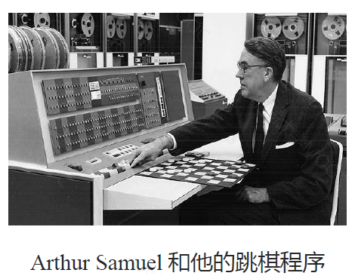
7.1 机器学习概念
1952年，IBM的Samuel设计了一款可以学习的跳棋程序，这个程序能通过观察棋子的走位来自动化、智能化的构建新的模型，并提高自己的下棋技巧。
尽管Samuel棋艺水平有限，但因为计算机有着足够的耐心，去下上万盘的棋。通过这些练习，计算机获得无比丰富的经验，于是渐渐成为了比Samuel更厉害的西洋棋手。

Slide 7
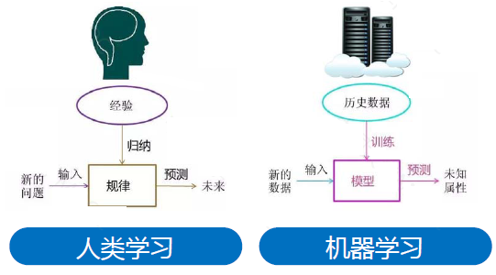
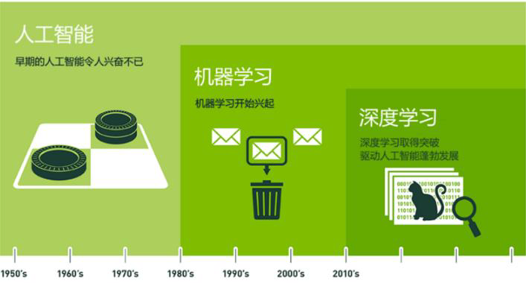
7.1 机器学习概念
1、机器学习与人类学习对比
机器学习属于人工智能的一个分支。所以，学习是一种智能，下图给出机器学习在人工智能学科中的地位，给出机器学习与人类学习对比。

Slide 8
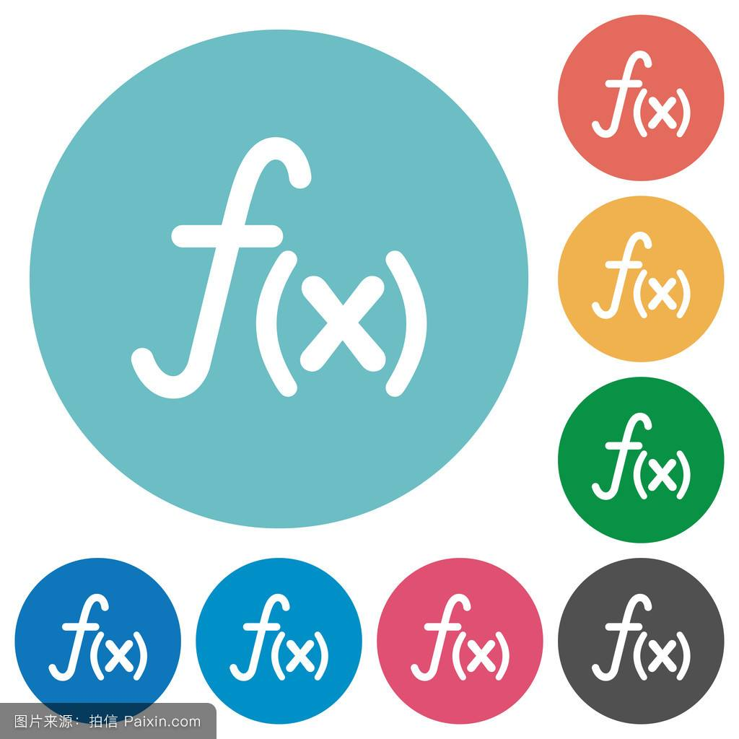








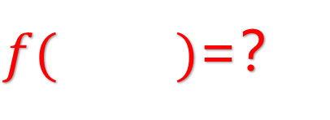
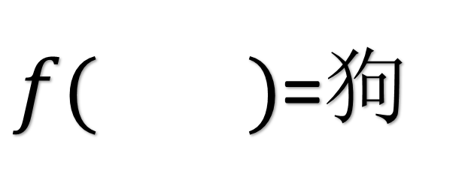
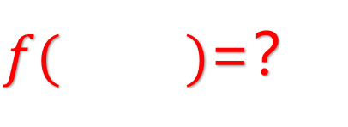
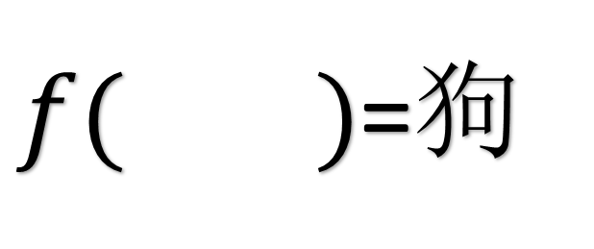
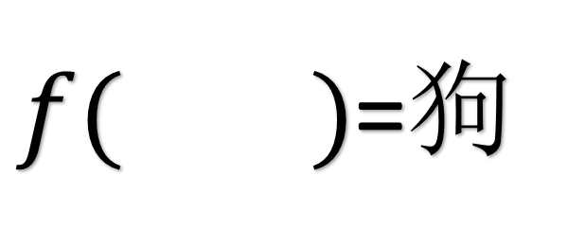
7.1 机器学习概念
2、机器学习模型
由于许多实际问题，并不知道如何由给定的输入计算出期望的输出（没有算法），或者这种计算可能代价很高（指数级复杂度）。解决此问题的一种策略就是让计算机从示例中学习从输入数据到输出的函数对应关系——机器学习。
未知测试数据
训练数据
训练
应用
$f( )$=狗
$f( )$=？
$f( )$=狗
泛化问题
$f( )$=？
$f( )$=狗

Slide 9
7.1 机器学习概念
3、机器学习的分类
最主要的两类：监督学习和无监督学习
1、监督学习：
回归、分类
2、非监督学习

Slide 10
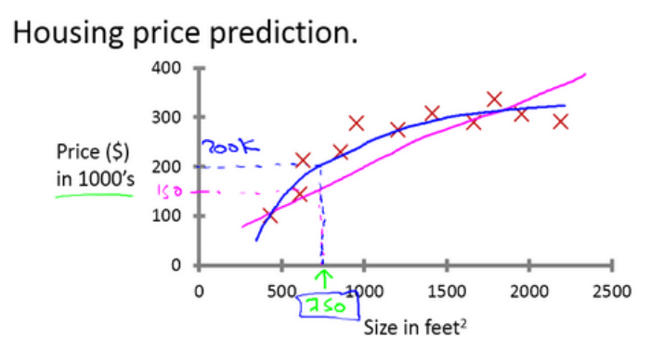
7.1 机器学习概念
监督学习：回归（推测出这一系列连续值属性）
举例：预测房价

Slide 11
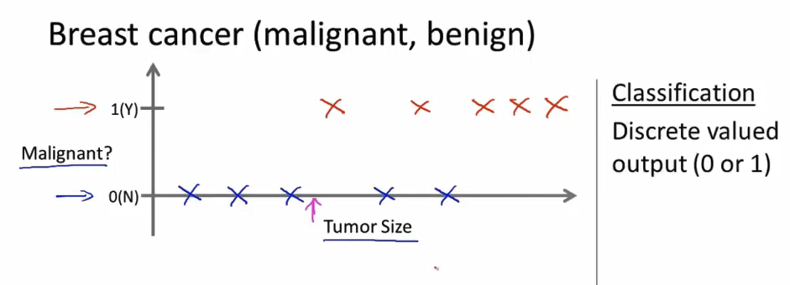
7.1 机器学习概念
监督学习：分类（推测出离散的输出值）
举例：推测肿瘤良性与否
如果是恶性则记为 1，不是恶性，或者说良
性记为 0。
一个特征

Slide 12
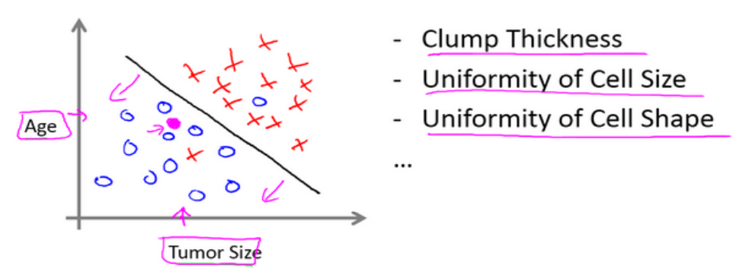
7.1 机器学习概念
监督学习：分类（着推测出离散的输出值）
举例：推测肿瘤良性与否
如果是恶性则记为 1，不是恶性，或者说良
性记为 0。
多个特征

Slide 13
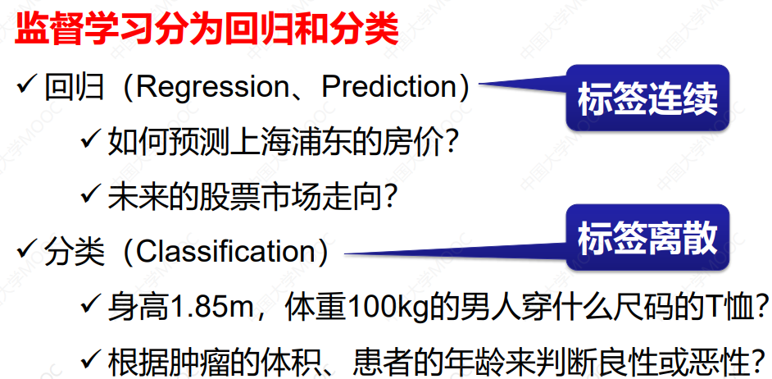
7.1 机器学习概念
监督学习

Slide 14
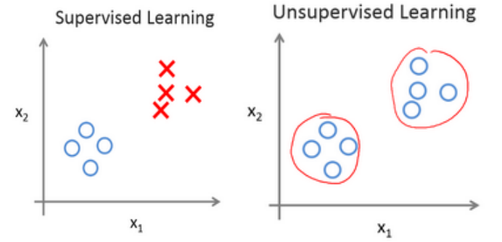
7.1 机器学习概念
无监督学习：有相同的标签或者就是没标签，针对数据集，无监督学习就能判断出数据有两个不同的聚集簇。
聚类算法
例如：新闻事件全是同一主题的，所以显示到一起

Slide 15
测试
现在来个小测验：假设你经营着一家公司，你想开发学习算法来处理这两个问题：
1. 你有一大批同样的货物，想象一下，你有上千件一模一样的货物等待出售，这时你 想预测接下来的三个月能卖多少件？
2. 你有许多客户，这时你想写一个软件来检验每一个用户的账户。对于每一个账户， 你要判断它们是否曾经被盗过？

Slide 16
7.1 机器学习概念
分类问题
回归问题
聚类问题
决策树
线性回归
K-means
贝叶斯
高斯混合聚类
广义线性回归
支持向量机
岭回归
密度聚类
逻辑回归
Lasso回归
层次聚类
集成学习
其他问题
隐马尔可夫模型
LDA主题模型

Slide 17
7.2 线性回归
7.2.1 模型表示
7.2.2 代价函数
7.2.3 梯度下降
7.2.4 正则化
7.2.5 回归的评价指标

Slide 18
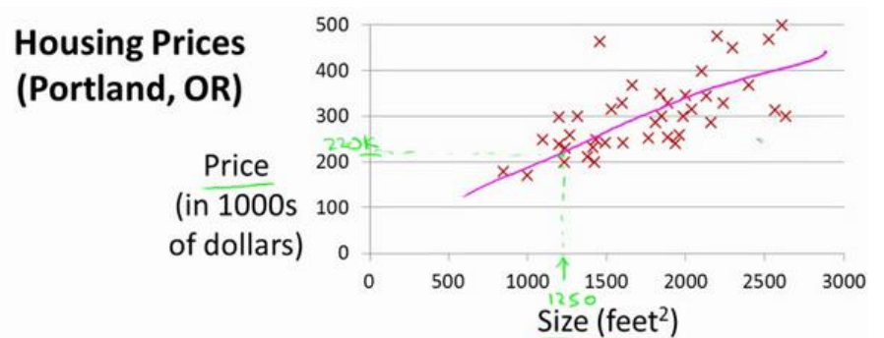
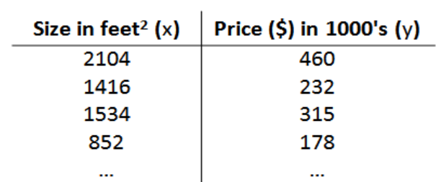
7.2 线性回归
模型表示
预测住房价格

Slide 19
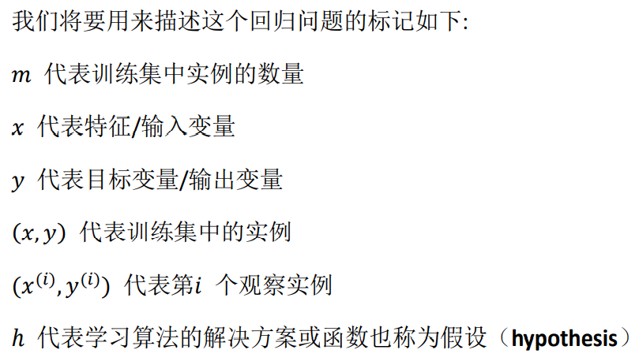
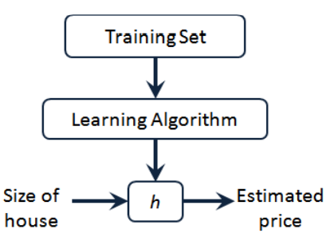
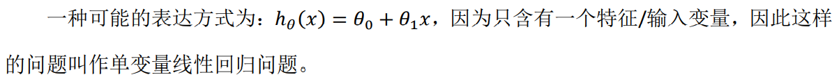
7.2 线性回归
模型表示
预测住房价格
监督学习算法的工作方式

Slide 20
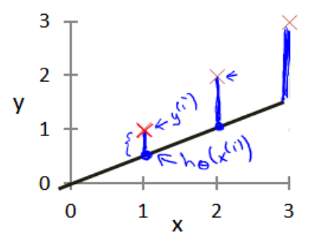
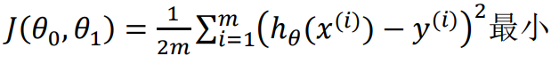
7.2 线性回归
代价函数
我们现在要做的便是为我们的模型选择合适的参数𝜃0 和 𝜃1，在房价问题这个例子中便是直线的斜率和在𝑦 轴上的截距。
我们的目标便是选择出可以使得建模误差的平方和能够最小的模型参数。 使得代价函数最小：
模型所预测的值与训练集中实际值之间的差距（下图中蓝线所指）就是建模误差

Slide 21
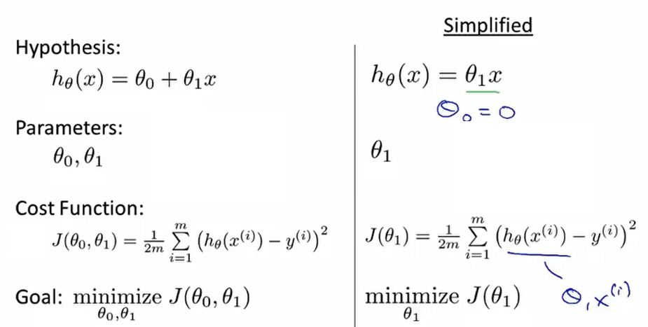
7.2 线性回归
代价函数的理解

Slide 22
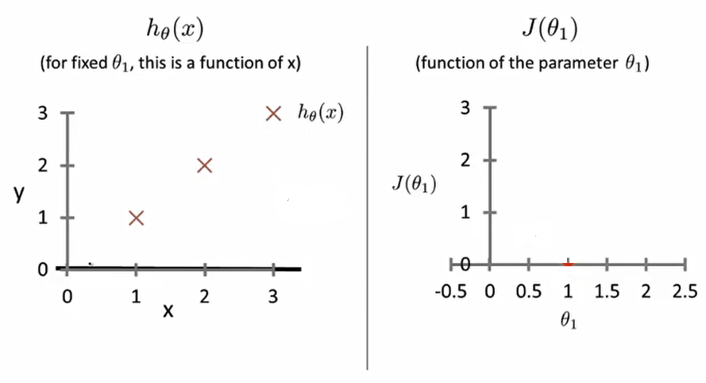
7.2 线性回归
代价函数的理解
课堂作业：画出当参数𝜃0 =0时的代价函数

Slide 23
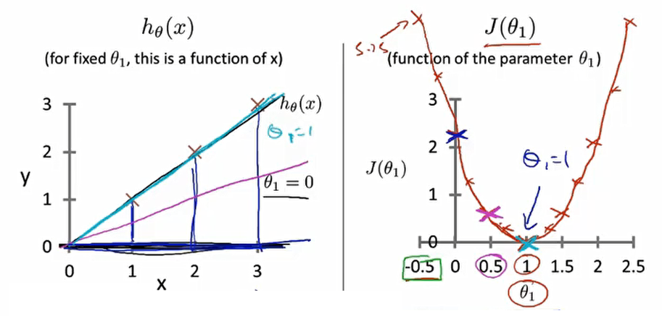
7.2 线性回归

Slide 24
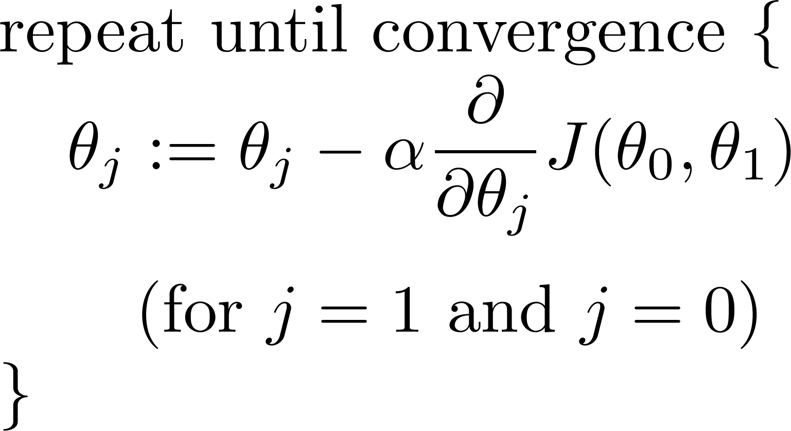

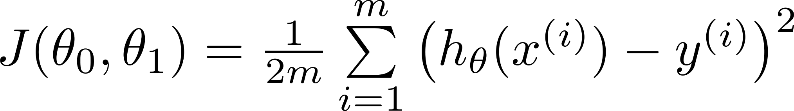
7.2 线性回归
梯度下降
梯度下降算法：
线性回归模型

Slide 25
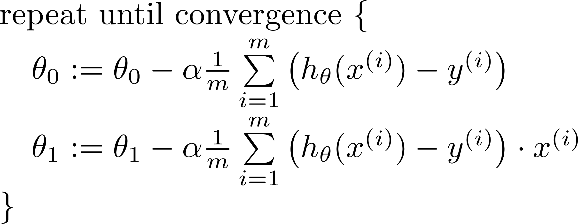
7.2 线性回归
梯度下降
update
and
simultaneously

Slide 26
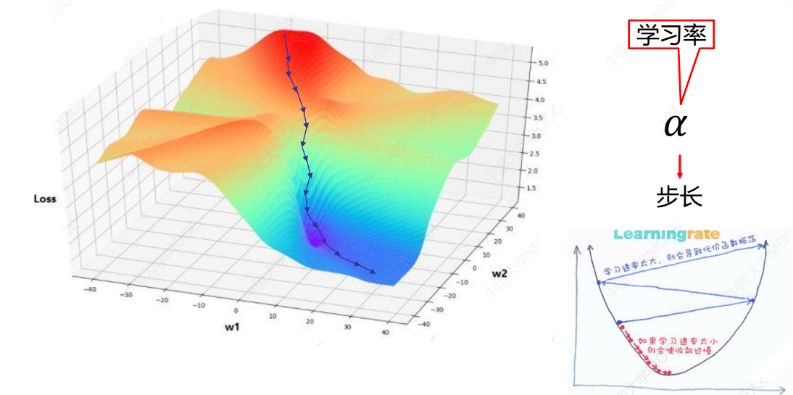
7.2 线性回归
梯度下降

Slide 27
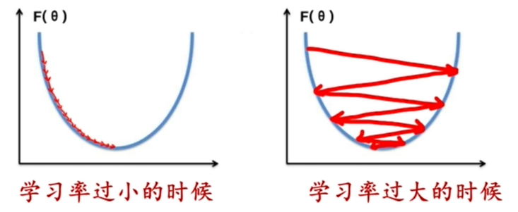
7.2 线性回归
梯度下降
学习速率过小收敛速度慢，过大时导致训练震荡，而且可能会发散。

Slide 28

7.2 线性回归
梯度下降
J(θ₀,θ₁)
θ₁
θ₀

Slide 29
7.2 线性回归
梯度下降
J(θ₀,θ₁)
θ₁
θ₀

Slide 30
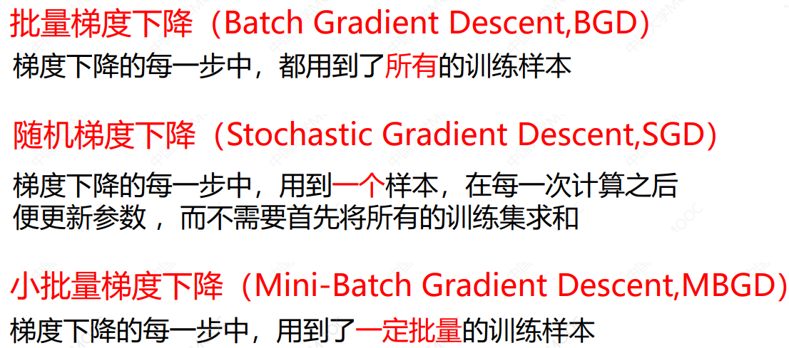
7.2 线性回归
梯度下降的三种形式

Slide 31
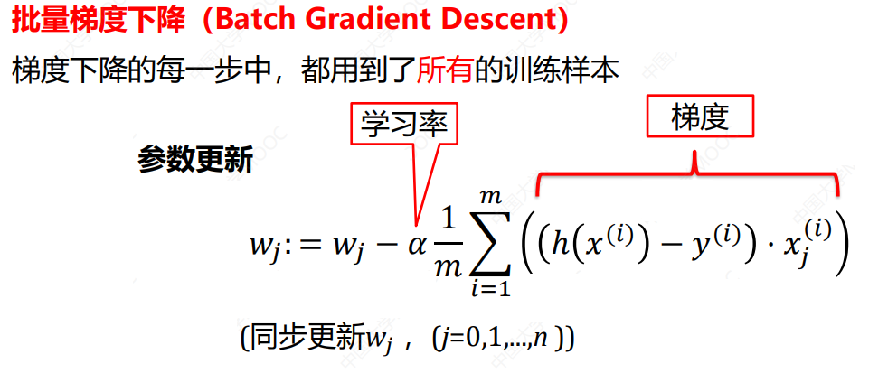
7.2 线性回归
梯度下降的三种形式

Slide 32
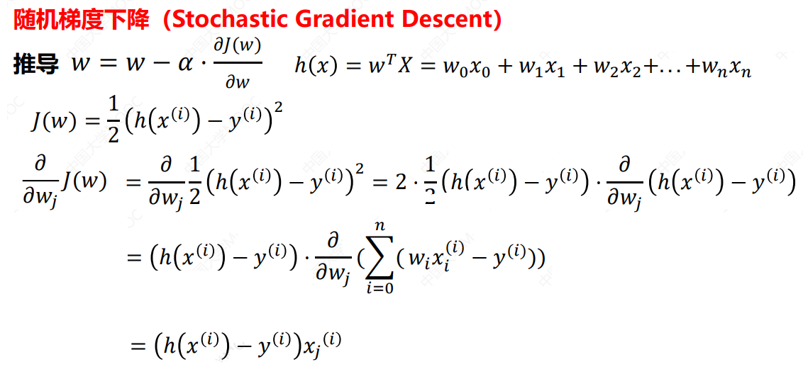
7.2 线性回归
梯度下降的三种形式

Slide 33
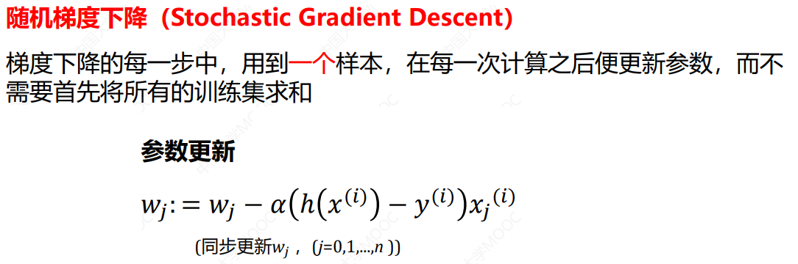
7.2 线性回归
梯度下降的三种形式

Slide 34
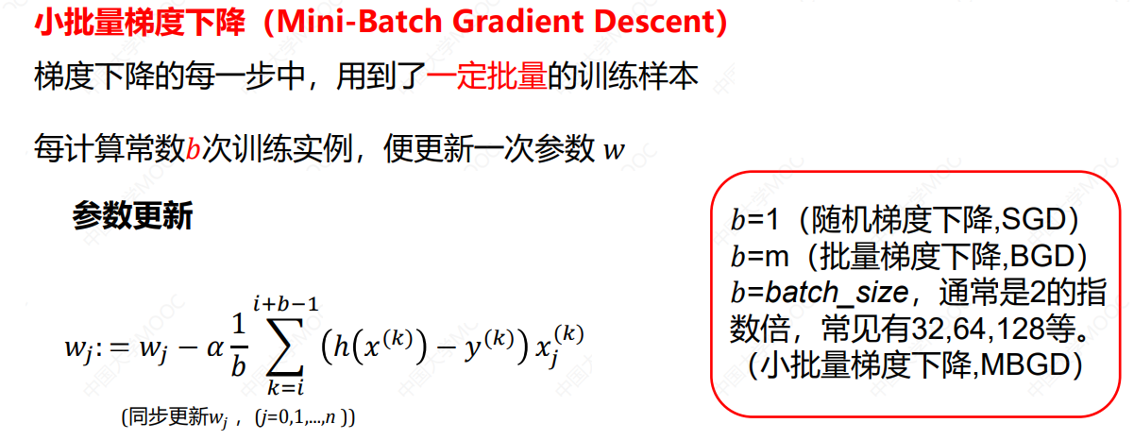
7.2 线性回归
梯度下降的三种形式

Slide 35
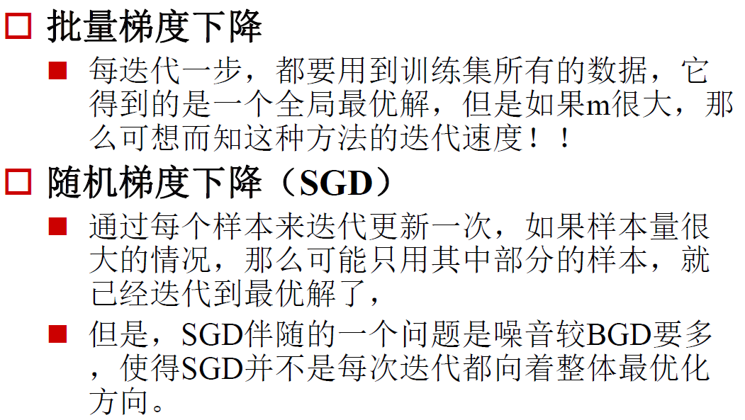
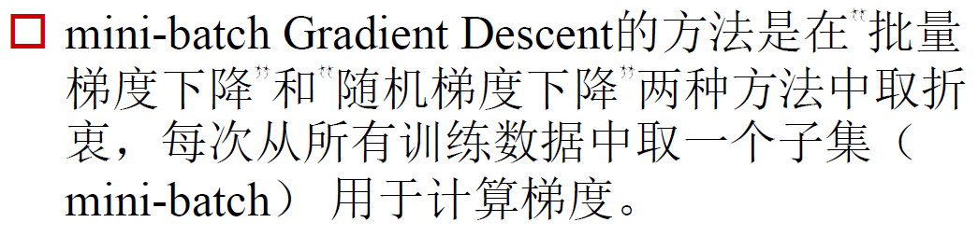
7.2 线性回归

Slide 36
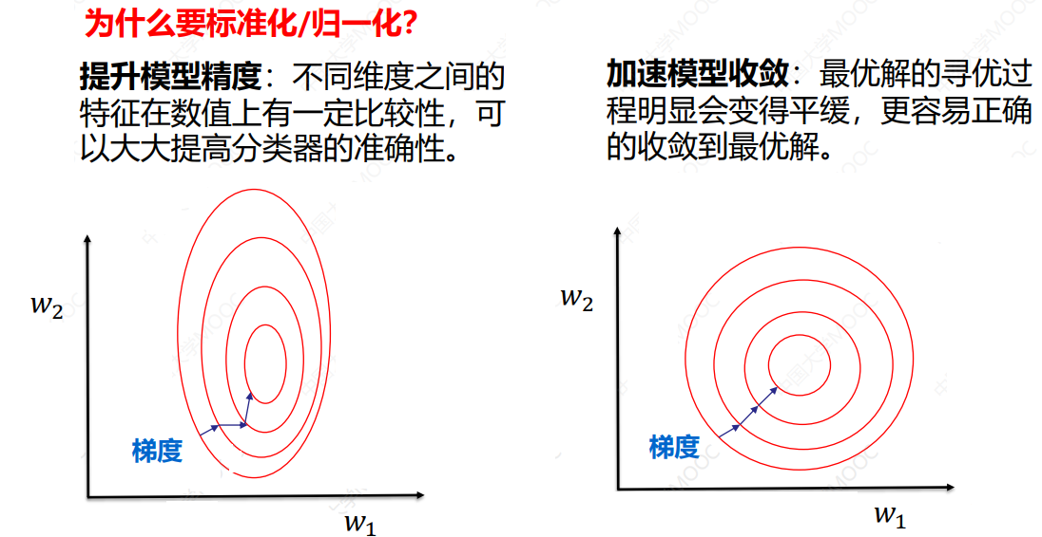
7.2 线性回归
数据归一化标准化

Slide 37
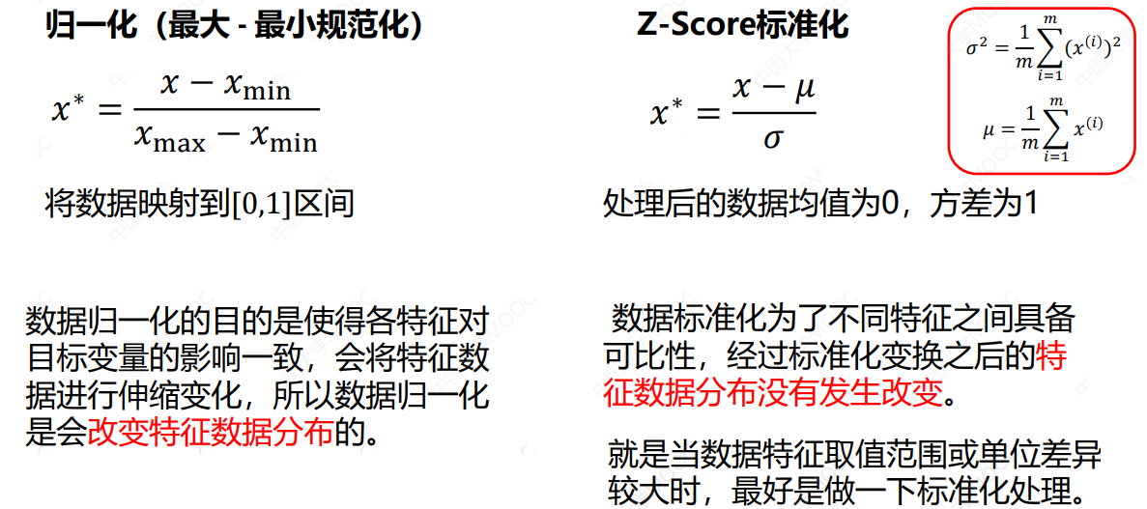
7.2 线性回归
数据归一化标准化

Slide 38
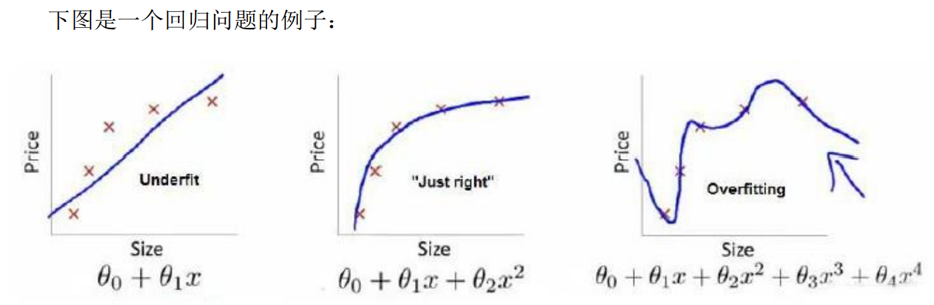
7.2 线性回归
正则化：解决过拟合的问题
如果我们有非常多的特征，我们通过学习得到的假设可能能够非常好地适应训练集（代价函数可能几乎为 0），但是可能会不能推广到新的数据。

Slide 39
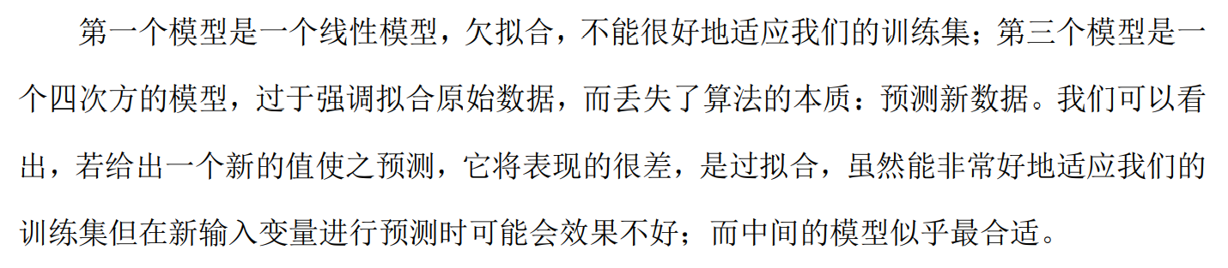
7.2 线性回归
正则化：解决过拟合的问题

Slide 40
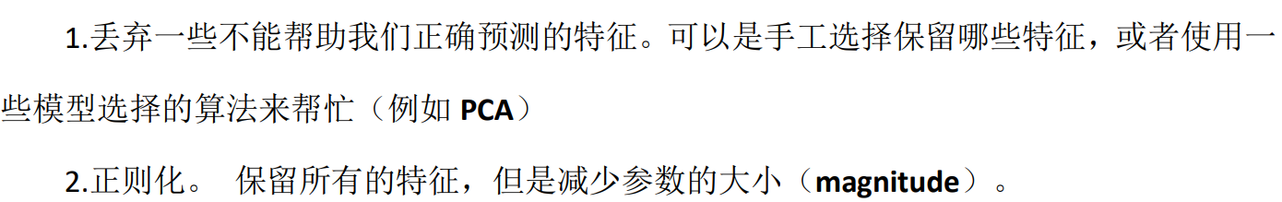
7.2 线性回归
解决过拟合的方法：

Slide 41
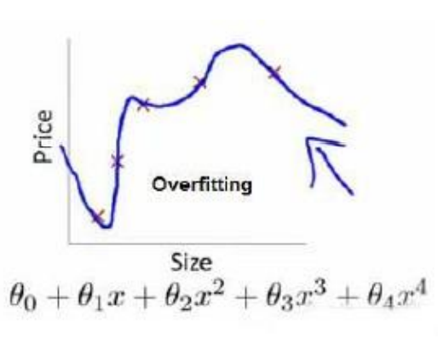
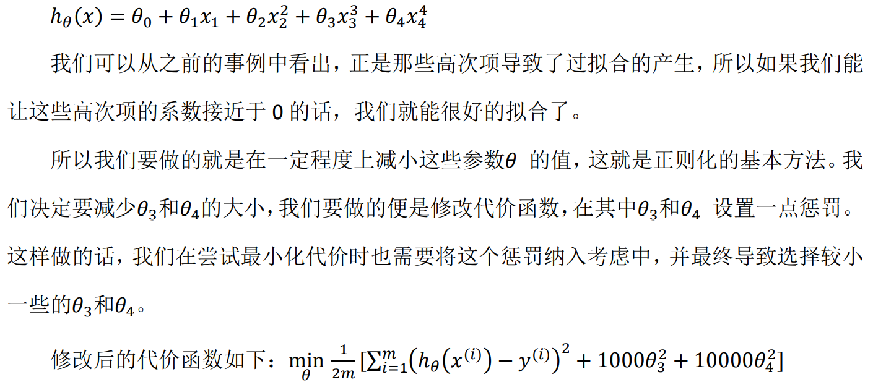
7.2 线性回归
正则化

Slide 42
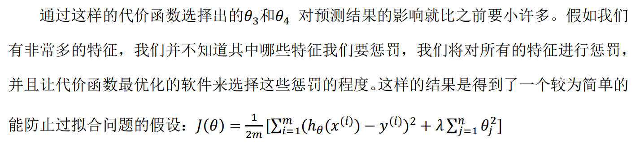
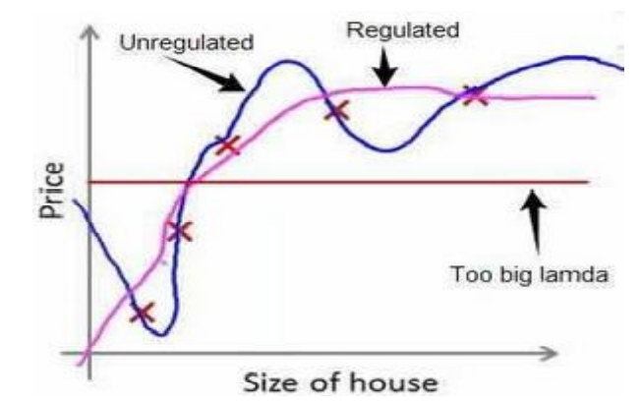
7.2 线性回归
正则化

Slide 43
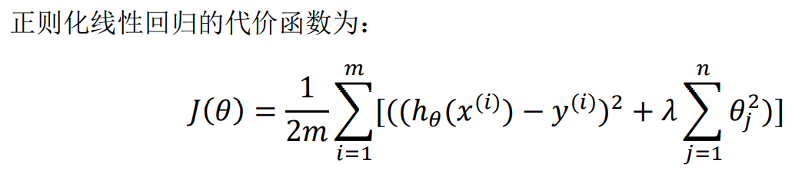
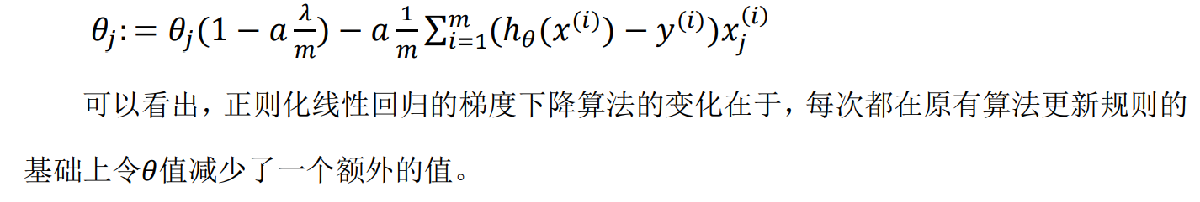
7.2 线性回归
正则化
更新式子进行调整可得：

Slide 44

7.2 线性回归
回归的评价指标

Slide 45

7.2 线性回归
回归的评价指标

Slide 46
7.3 逻辑回归
7.3.1 分类问题
7.3.2 Sigmoid函数
7.3.3 逻辑回归求解

Slide 47

7.3 逻辑回归
分类问题

Slide 48

7.3 逻辑回归
分类问题

Slide 49

7.3 逻辑回归
分类问题

Slide 50

7.3 逻辑回归
线性模型

Slide 51

7.3 逻辑回归
线性回归

Slide 52

7.3 逻辑回归
解决方案

Slide 53

7.3 逻辑回归
Sigmoid函数

Slide 54

7.3 逻辑回归
损失函数
X1
X2
…
xn
0.8
0.2
0
or
1
线性回归
2.1
Sigmoid函数
输入
中间值
概率
输出

Slide 55

7.3 逻辑回归
似然函数

Slide 56

7.3 逻辑回归
梯度下降法

Slide 57

7.3 逻辑回归
似然函数

Slide 58


7.4 支持向量机

Slide 59

7.4 支持向量机

Slide 60


7.4 支持向量机

Slide 61

7.4 支持向量机

Slide 62

7.4 支持向量机
二分类问题

Slide 63

7.4 支持向量机
二分类问题

Slide 64

7.4 支持向量机
二分类问题

Slide 65

7.4 支持向量机

Slide 66

7.4 支持向量机
线性不可分

Slide 67

7.4 支持向量机

Slide 68



7.4 支持向量机
高维映射

Slide 69

7.4 支持向量机
高维映射

Slide 70

7.4 支持向量机

Slide 71

7.4 支持向量机
核函数

Slide 72

7.4 支持向量机
核函数

Slide 73

7.4 支持向量机

Slide 74

7.4 支持向量机

Slide 75

分类模型评价

Slide 76

分类模型评价

Slide 77

分类模型评价

Slide 78

分类模型评价

Slide 79

7.5 聚类
无监督学习

Slide 80

7.5 聚类
无监督学习

Slide 81

7.5 聚类
无监督学习

Slide 82

7.5 聚类
无监督学习

Slide 83

7.5 聚类
无监督学习

Slide 84

7.5 聚类
无监督学习

Slide 85

7.5 聚类
K均值聚类

Slide 86

7.5 聚类
K均值聚类

Slide 87

7.5 聚类
K均值聚类

Slide 88

7.5 聚类
K均值聚类

Slide 89

7.5 聚类
K均值聚类

Slide 90

7.5 聚类
迭代算法

Slide 91

7.5 聚类
K均值算法特点

Slide 92

7.5 聚类
初始中心

Slide 93

7.5 聚类
K值

Slide 94
7.5 聚类
K-means（又称k-均值或k-平均）聚类算法。算法思想就是首先随机确定k个中心点作为聚类中心，然后把每个数据点分配给最邻近的中心点，分配完成后形成k个聚类，计算各个聚类的平均中心点，将其作为该聚类新的类中心点，然后重复迭代上述步骤直到分配过程不再产生变化。

Slide 95

7.5 聚类
K-means算法流程
随机选择K个随机的点（称为聚类中心）；
对与数据集中的每个数据点，按照距离K个中心点的距离，将其与距离最近的中心点关联起来，与同一中心点关联的所有点聚成一类；
计算每一组的均值，将该组所关联的中心点移动到平均值的位置；
重复执行2-3步，直至中心点不再变化；

Slide 96
7.5 聚类
K-Means的主要优点：
原理比较简单，实现也是很容易，收敛速度快
聚类效果较优
算法的可解释度比较强
主要需要调参的参数仅仅是簇数k
K-Means的主要缺点：
K值的选取不好把握
不平衡数据集的聚类效果不佳
采用迭代方法，得到的结果只是局部最优
对噪音和异常点比较的敏感。

